Slide 1

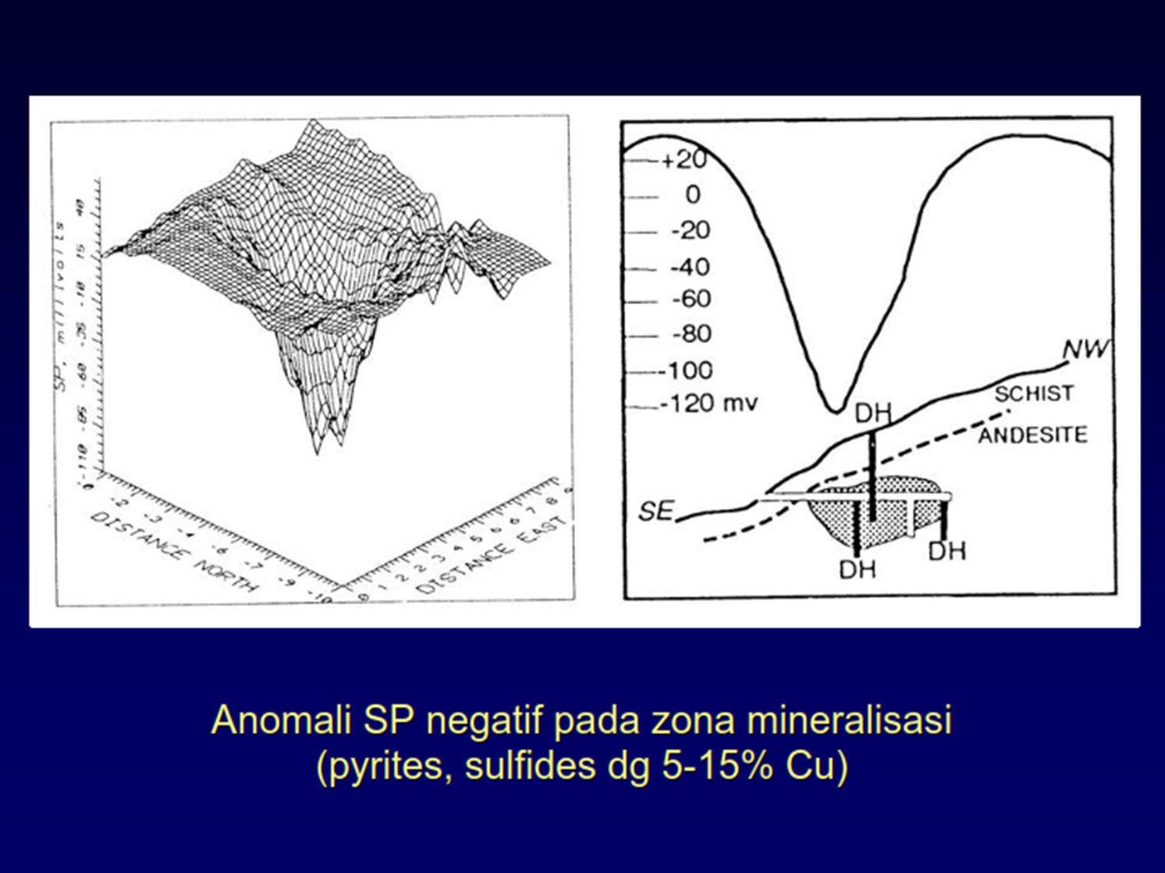
METODE GEORESISTIVITAS DAN ELEKTROMAGNETIK
FOTO/VIDEO
METODE CSAMT
(Controlled Source Audio Frequency Magnetotellurics)
FEBRIA ANITA, M.SC
FAKULTAS TEKNIK DAN SAINS
FISIKA

Slide 2
Pengertian
Metode CSAMT merupakan metode pendugaan kedalaman elektromagnetik dalam domain frekuensi dan merupakan teknik sounding elektromagnetik dengan resolusi tinggi.
CSAMT diperkenalkan oleh Goldstein (1971) dan Strangway (1975)
Sumber yang digunakan dalam pengukuran metode CSAMT adalah sumber elektromagnetik buatan, berbeda dengan metode MT yang menggunakan sumber alami.
Notes:
Tujuan diperkenalkannya CSAMT adalah untuk menyelesaikan permasalahan audio-frequency magnetotellurics, yaitu digunakannya sumber alami dan ketidakstabilannya.
Seperti halnya MT, CSAMT juga digunakan untuk mengukur komponen-komponen medan listrik dan medan magnetik yang tegak lurus satu sama lain.

Slide 3
Prinsip dasar pengukuran csamt
Sinyal diinjeksikan ke Bumi
Sinyak dipancarkan ke seluruh arah oleh dipol listrik
Responnya diterima oleh reciever dalam bentuk medan listrik dan medan magnetik
Notes:
* Prinsip dasar pengukuran CSAMT adalah dengan menginjeksikan sinyal ke bumi yang akan dipancarkan ke seluruh arah oleh dipol listrik yang responnya akan diterima oleh receiver dalam bentuk medan listrik dan medan magnetik. Respon yang diterima oleh receiver ini yang akan digunakan untuk menghitung struktur resistivitas dari bumi.

Slide 4
Prinsip maxwell
Pada CSAMT ini menggunakan prinsip Hukum Maxwell dimana medan magnet (H) diubah menjadi listrik (E). Dan terdapat dua buah komponen medan listrik (E) yang dibutuhkan, yaitu Ex dan Ey. Sedangkan terdapat tiga komponen untuk medan magnet (H) yang dibutuhkan, yaitu Hx, Hy, dan Hz.
Dasar teori dari metode CSAMT adalah persamaan Maxwell yang merupakan persamaan umum yang dapat mendeskripsikan sifat gelombang elektromagnetik (Zonge and Hughes, 1991). Terdapat empat persamaan Maxwell, diantaranya Hukum Ampere, Hukum Faraday, Hukum Coulomb, dan Hukum Kekontinyuan Fluks.

Slide 5
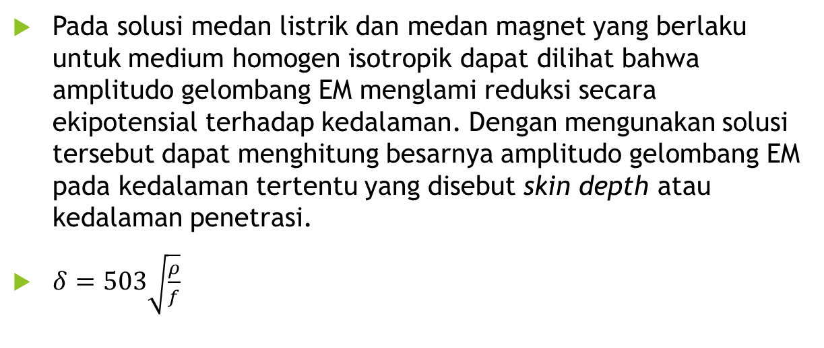
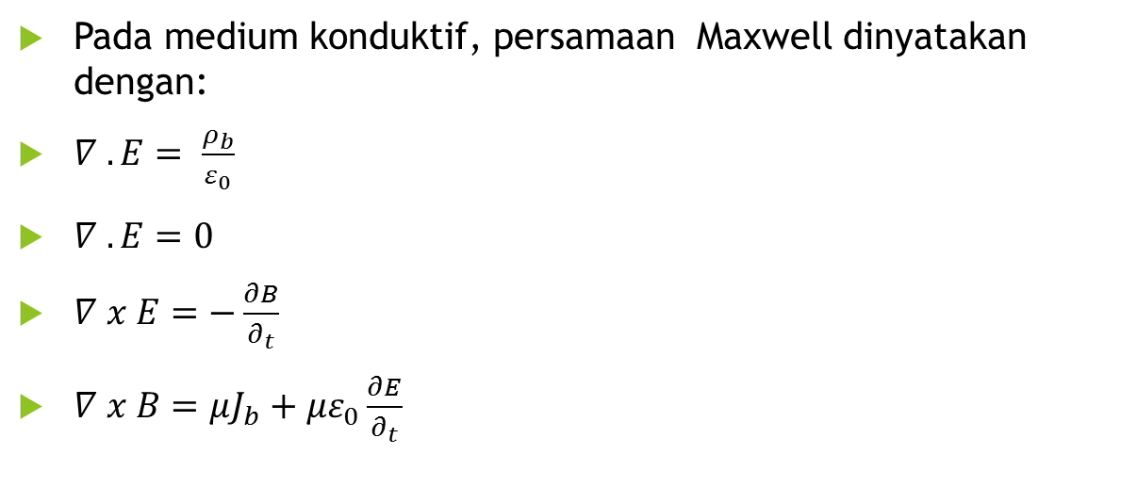
Pada medium konduktif, persamaan Maxwell dinyatakan dengan:
$∇ . E= \frac{ρ_{b}}{ε_{0}}$
$∇ . E=0$
$∇ x E=−\frac{∂B}{∂_{t}}$
$∇ x B=μJ_{b}+με_{0}\frac{∂E}{∂_{t}}$

Slide 6
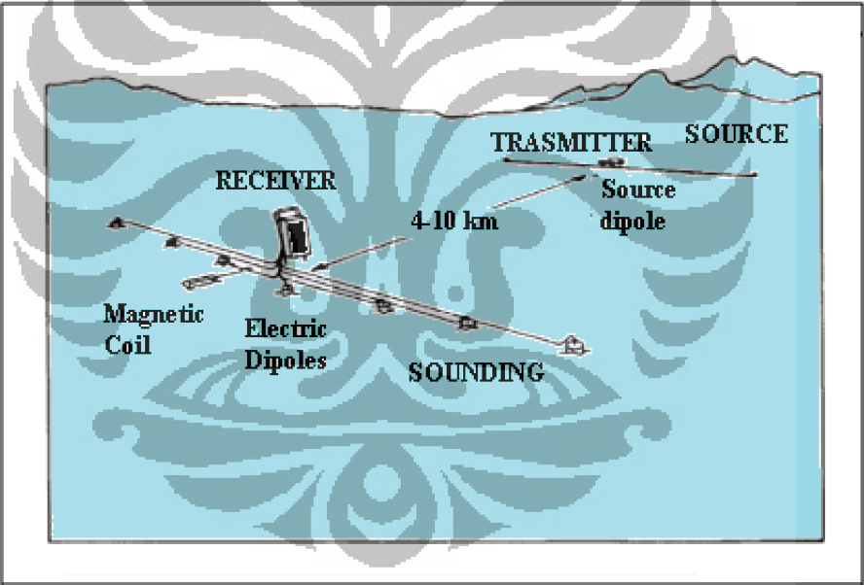
CSAMT terdiri dari pasangan elektroda dipole yang tetap, dimana jarak keduanya antara 1 – 2 km, bahkan dapat mencapat 2 – 4 km jika diinginkan.
Frekuensi yang dibutuhkan serta digunakan antara 0,125 – 8.000 Hz, umumnya digunakan di lapangan menggunakan frekuensi berkisar 16 – 8.000 Hz.
Susunan csamt di lapangan

Slide 7
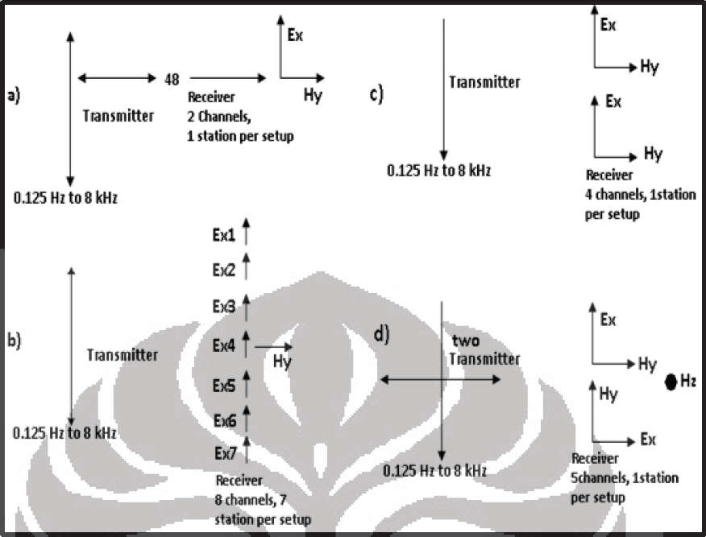
Jenis-jenis Konfigurasi pengukuran csamt
(a) Scalar CSAMT Survey (b) Multiple E-Field Recconaissence CSAMT Survey or Controlled Source Audio Frequency (c) Vector CSAMT Survey, (d) Tensor CSAMT Survey.

Slide 8
Akuisisi Data CSAMT

Slide 9
Proses akuisisi data CSAMT dilakukan dengan beberapa tahapan yaitu :
Pemasangan elektroda Tx1 dan Tx2
Proses pengaturan otomatis dengan software CMTpro
a. Pengaturan frekuensi
b. Pengaturan arus
c. Pengaturan waktu pengukuran
Pengaturan dan pengoperasian pada transmitter TXU-30
a. Pengaturan dan pengoperasian genset
b. Pengaturan GPS
c. Pengaturan dan pengoperasian Current Source Controller
Pengaturan dan pengoperasian pada receiver V8
a. Pemasangan coil magnetic (Hy)
b. Pemasangan antenna GPS
c. Pemasangan aki
d. Pemasangan porouspot

Slide 10
Pemasangan Tx1 dan Tx2
Tentukan base camp untuk transmitter
Bentangkan kabel dari arah barat ke timur dan sebaliknya untuk objek yang berada di daerah utara
Gali lubang persegi dengan panjang, lebar, dan kedalaman ± 80 cm.

Slide 11
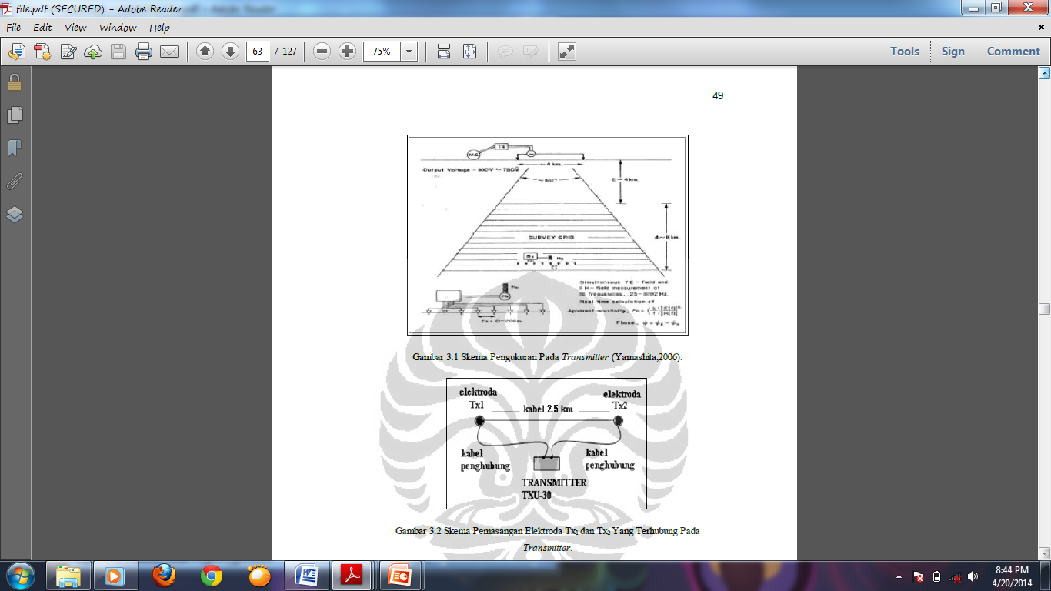

Slide 12
Buat bubur dari tanah bercampur air garam lalu di masukkan ke lubang sebanyak 4 lapis. Pada tiap batas lapisan ditandai dengan aluminium foil dan ditaburi garam yang masih berbentuk butiran
tancapkan 4 elektroda ke lubang berbentuk persegi yang telah diisi lapisan bubur tanah

Slide 13
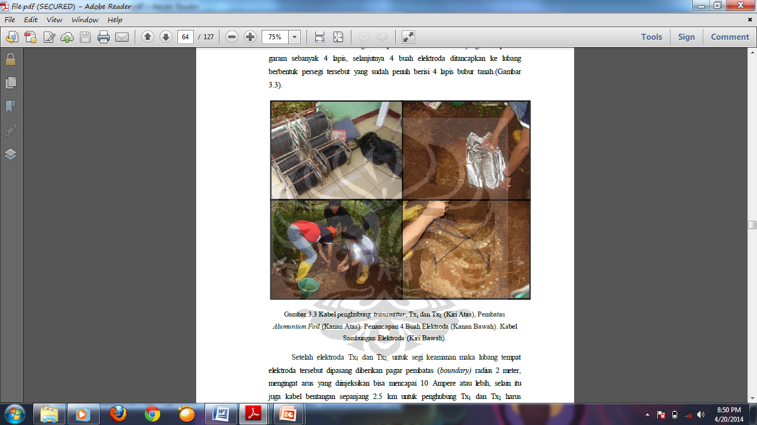

Slide 14
Untuk keamanan, lubang tempat elektroda diberi pagar pembatas (boundary) radius 2 meter dan kabel dipastikan berada di atas untuk mencegah tersangkut dan kemungkinan putusnya kabel.

Slide 15
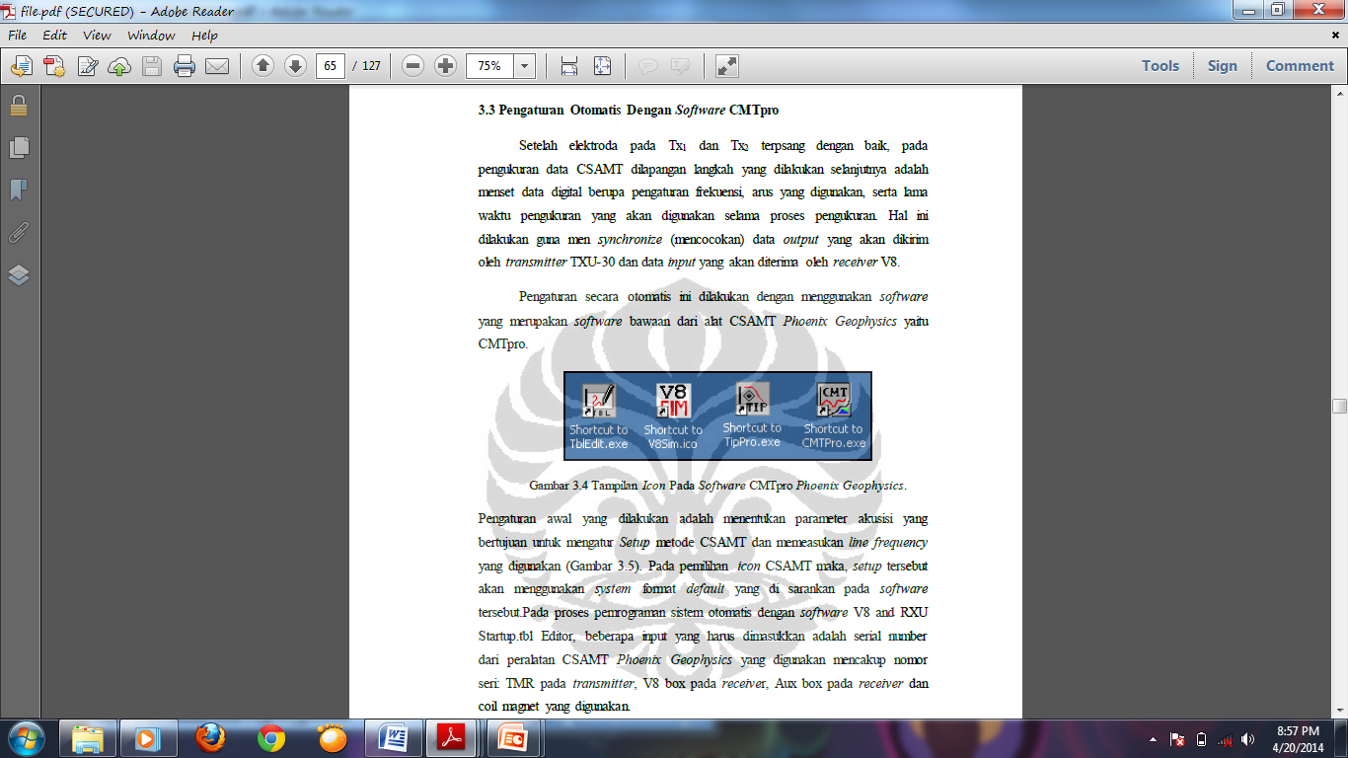
Pengaturan Otomatis dengan Software CMTpro
Yaitu melakukan pengaturan data digital berupa pengaturan frekuensi, arus yang digunakan, serta lama waktu pengukuran yang digunakan.
Menggunakan Software bawaan CSAMT Phoenix Geophysics yaitu CMTpro

Slide 16
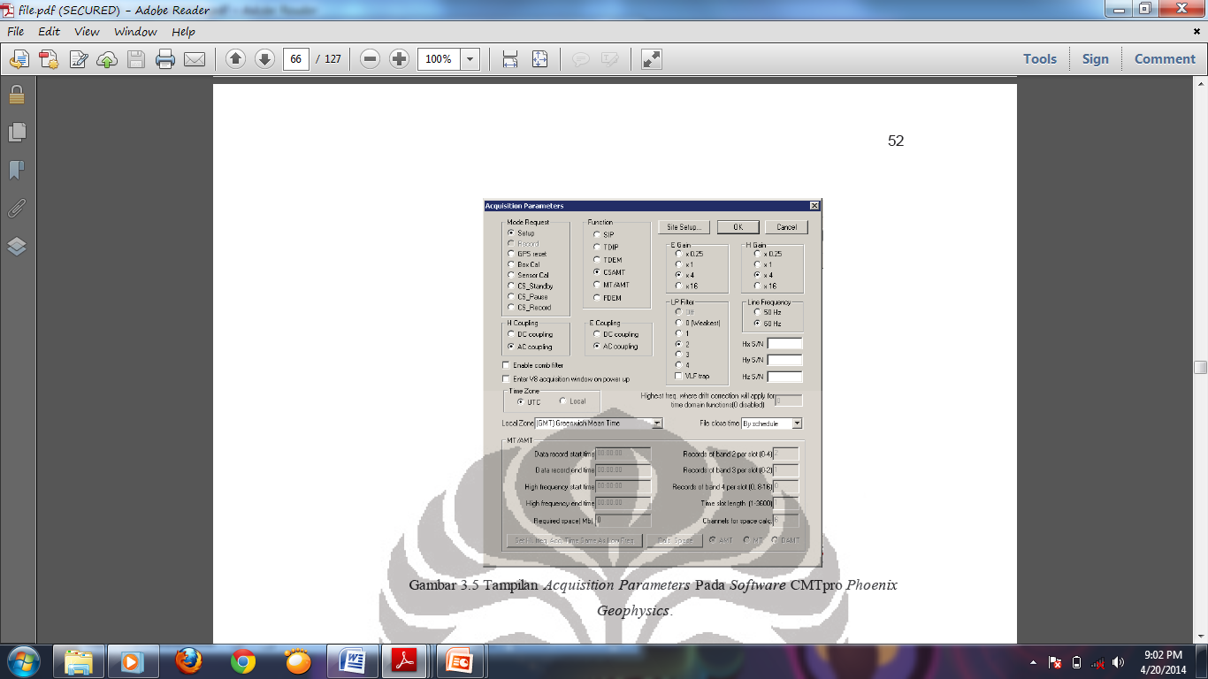
Tentukan parameter akuisisi untuk mengatur setup metode CSAMT dan memasukkan line frequency yang digunakan.

Slide 17
Lakukan input serial number peralatan CSAMT Phoenix Geophysics yang digunakan mencakup nomor seri TMR pada transmitter, V8 box pada receiver, Aux box pada receiver dan coil magnet yang digunakan.
Atur waktu pengambilan data serta frekuensi yang digunakan menggunakan default stepping dengan menginput parameter arus, resistansi, panjang transmitter, dan waktu pengukuran.

Slide 18
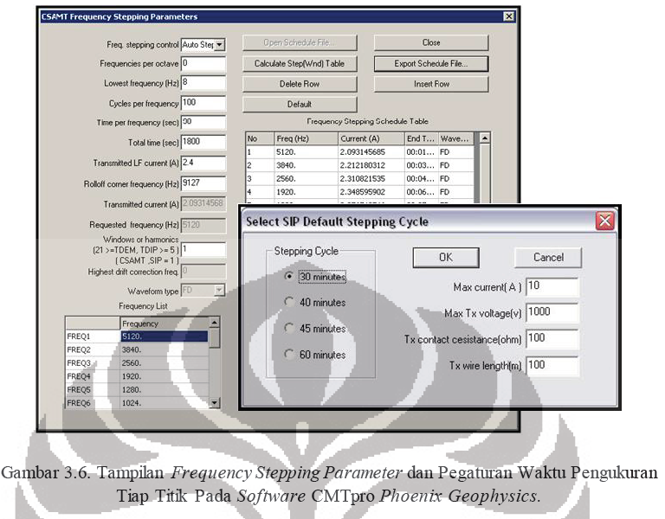

Slide 19
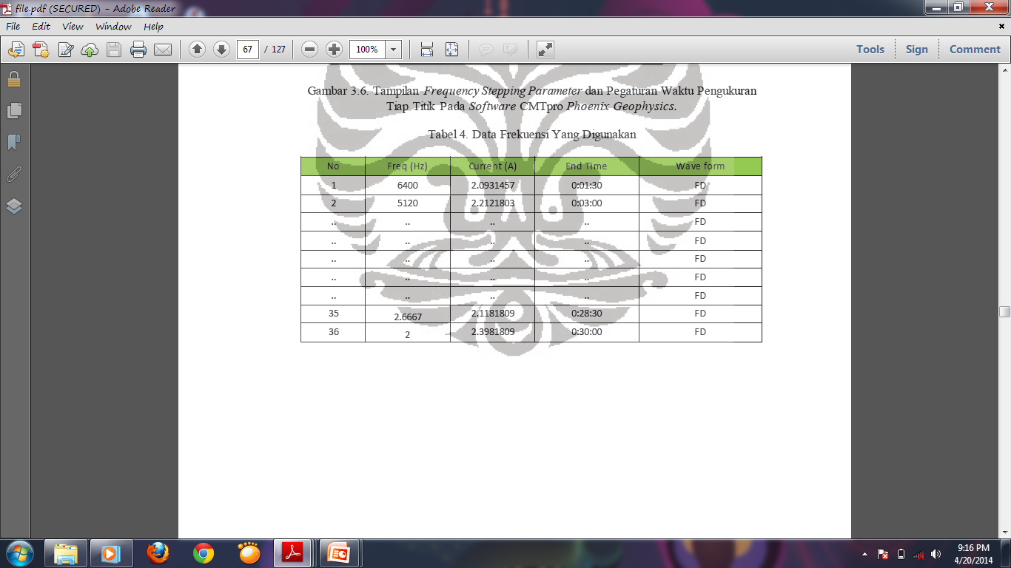
Hasil yang diperoleh adalah deret frekuensi dan besarnya arus pada frekuensi tersebut, data disimpan dalam format .tfs

Slide 20
Simpan ke semua file dengan cara save to all. Lalu akan muncul file dengan .tbl dengan nama file 2234, 2229, dan 2225.
File 2229 dimasukkan ke memory card V8 box
File 2225 dimasukkan ke memory card Aux Box
File dengan format .tfs dimasukkan ke TXU-30 atau transmitter (TMR)

Slide 21
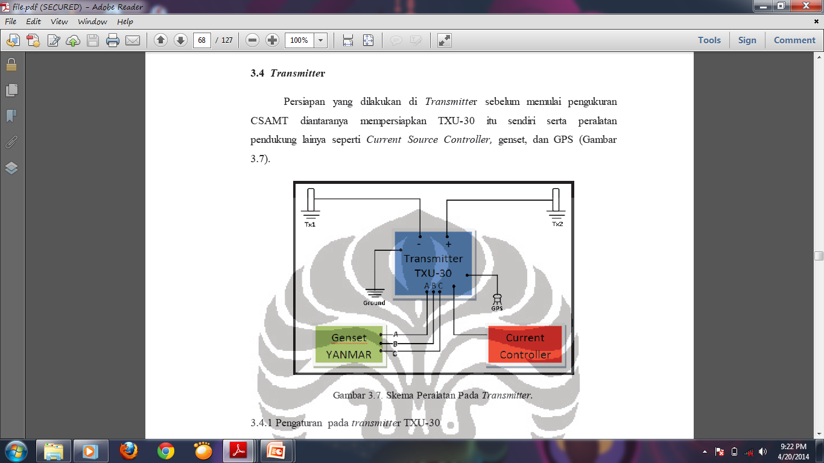
TRANSMITTER
Siapkan transmitter dan alat pendukungnya yaitu Current Source Controller, genset, dan GPS.

Slide 22
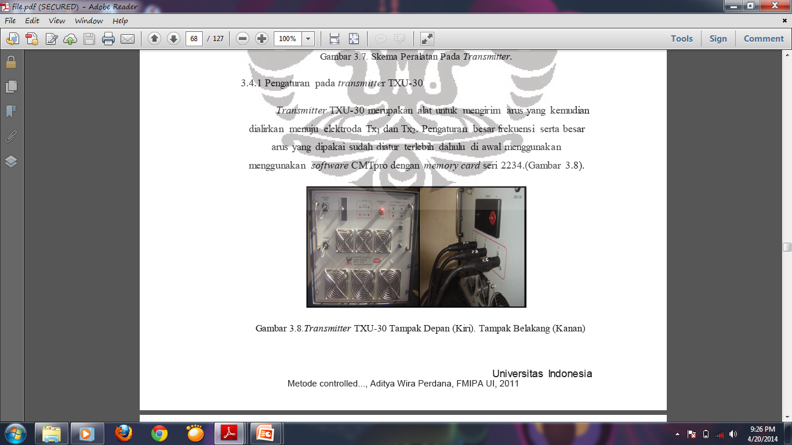
Pengaturan transmitter TXU-30
Pasang kabel untuk menghubungkan elektroda Tx1 dan Tx2 dengan TXU-30
Kabel negatif = hitam
Kabel positif = merah

Slide 23
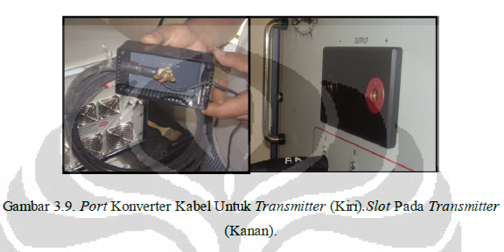

Slide 24
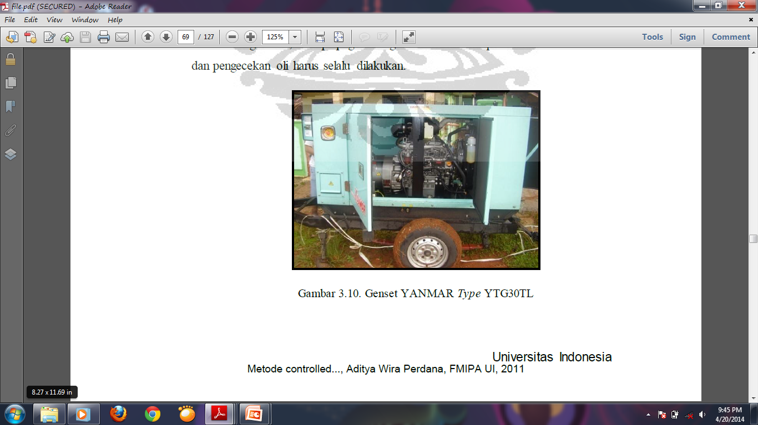
Pengaturan Genset
Sebelum digunakan, setiap pagi hari genset harus dipanaskan terlebih dahulu dan lakukan pengecekan oli secara rutin

Slide 25
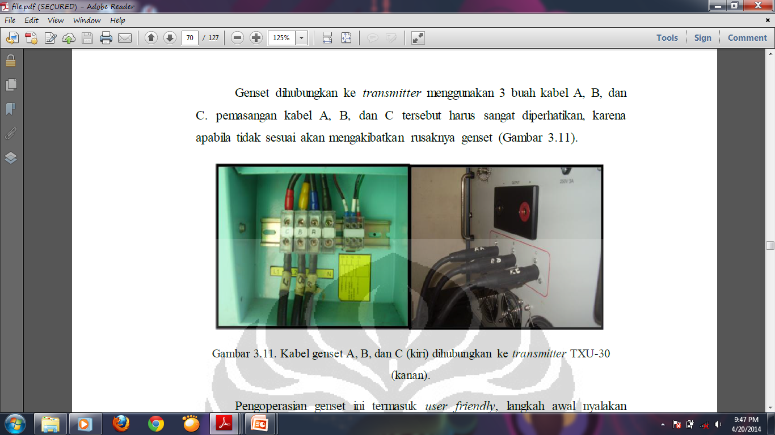
Genset dihubungkan ke transmitter menggunakan 3 buah kabel A,B, dan C.

Slide 26
Langkah awal nyalakan genset dengan menekan tombol on sebanyak 2 kali
Biarkan genset menyala hingga keadaan stabil kurang lebih 2-3 menit.
Setelah transmitter siap, naikan tombol on pada baterai, lalu naikkan tuas voltage dari off ke on.
Untuk mematikan genset, turunkan tuas voltage dari on ke off lalu turunkan tuas baterai menjadi off, kemudian tekan tombol STOP.

Slide 27
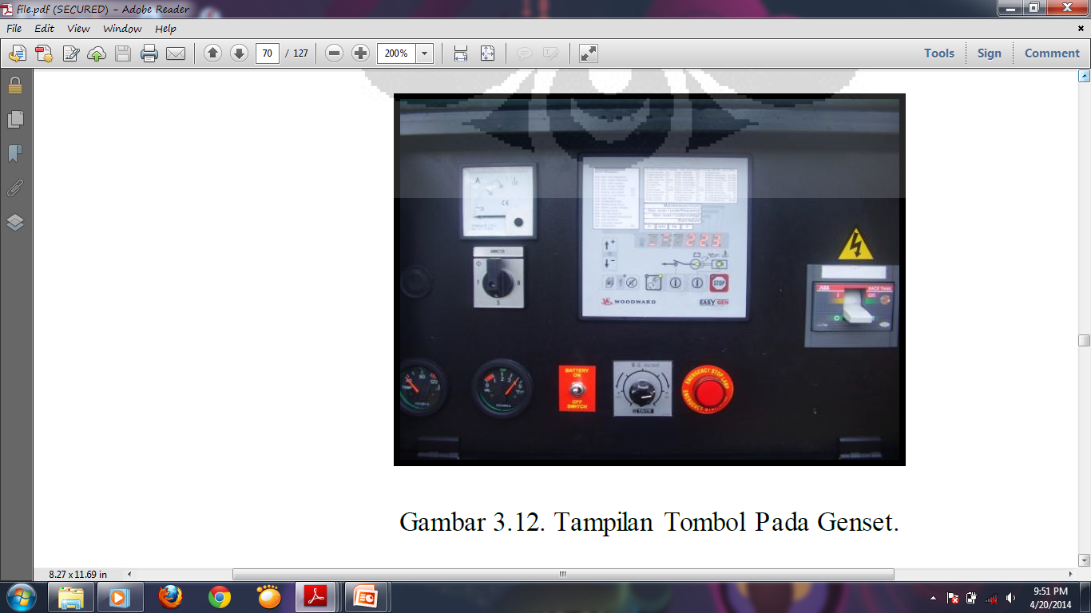

Slide 28
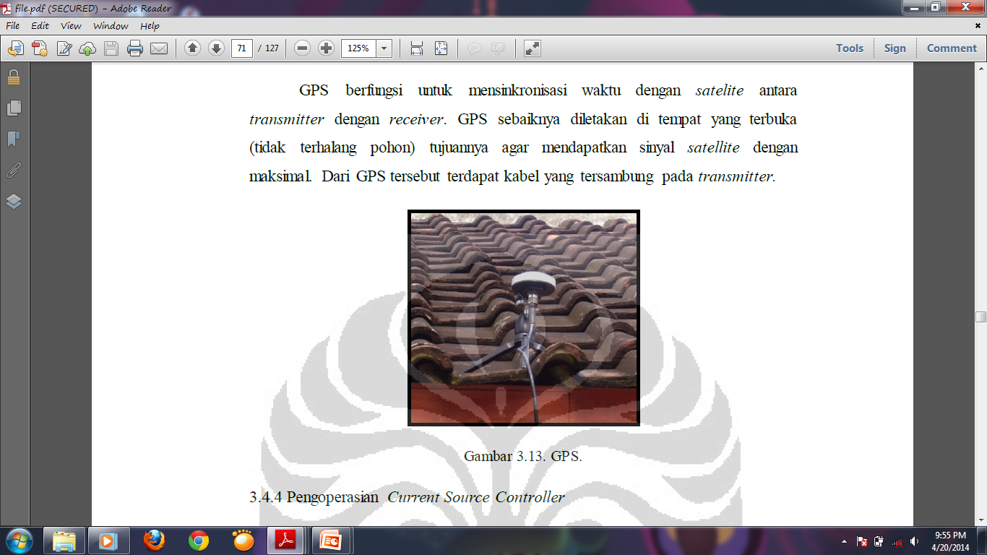
GPS transmitter
Diletakkan di tempat yang terbuka (tidak terhalang pohon).
Dari GPS terdapat kabel yang tersambung pada transmitter.

Slide 29
Pengoperasian Current Source Controller
Mula-mula TXU-30 hingga system ready dan mendapatkan sinyal satellite GPS.
Untuk mengoperasikan alat ini, putar kunci off menuju ke on. Tunggu alat menyala stabil hingga lampu indikator menyala (system ready) dan sinyal GPS didapatkan.
Sebagai kalibrasi awal, gunakan setup FD (frekuensi domain) pada arus 0.5 A hingga tegangan menjadi stabil sebesar 110-130 Volt.

Slide 30
Tunggu hingga receiver siap untuk dikirim arus. Pada saat mengirim arus dilakukan pengubahan setup FD menjadi auto 7.
Saat receiver sudah siap untuk dikirimkan arus kemudian samakan frekuensi pada transmitter dengan receiver
Tombol output diubah dari off ke on
Alat ini bekerja secara otomatis dengan system looping pada frekuensi 8 Hz – 5120 Hz dan bekerja pada waktu yang telah ditentukan di awal.

Slide 31
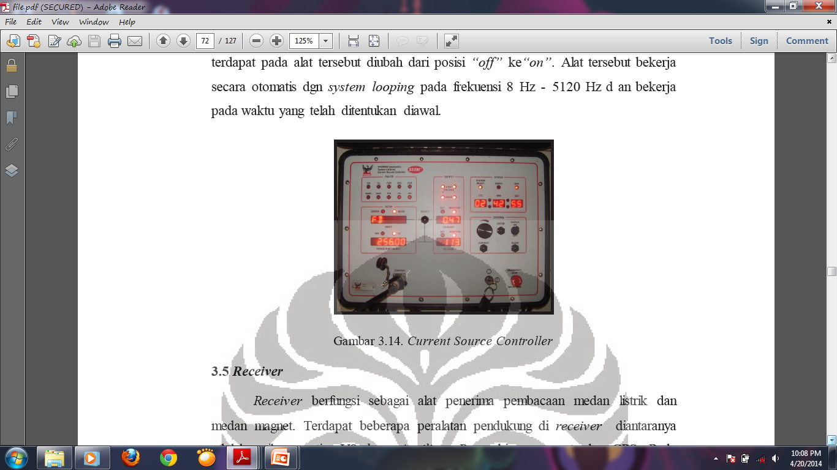

Slide 32
Receiver
Berfungsi sebagai alat penerima pembacaan medan listrik dan medan magnet.
Terdapat beberapa peralatan pendukung di receiver diantaranya adalah coil magnetic, v8 box, Auxiliary box, Aki, Porouspot, dan GPS.

Slide 33
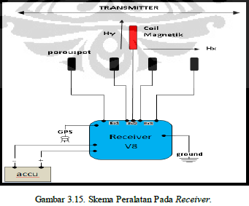

Slide 34
V8 Box Phoenix Geophysics
Alat ini berfungsi untuk menangkap sinyal medan magnet listrik yang terbaca secara real time dari hasil pengukuran CSAMT bawah permukaan bumi.

Slide 35
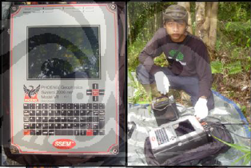
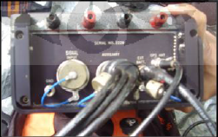

Slide 36
Setelah kelengkapan peralatan pada receiver, pengoperasian V8 dimulai dengan menekan tombol “on” yang tersedia, langkah selanjutnya adalah menunggu kesiapan sinyal GPS.
Setelah sinyal GPS siap maka memulai mensetting V8 dengan memasukan parameter yang dibutuhkan pada tampilan LCD layar V8, antara lain nama lintasan spasi porouspot, titik awal porouspot, dan arah lintasan.

Slide 37
Selanjutnya jika semua parameter yang diperlukan sudah dimasukkan, serta sinyal GPS sudah dalam keadaan ready langkah selanjutnya adalah meminta transmitter untuk dikirim arus.
setelah itu samakan frekuensi yang terbaca pada receiver dengan frekuensi yang terbaca pada transmitter.

Slide 38
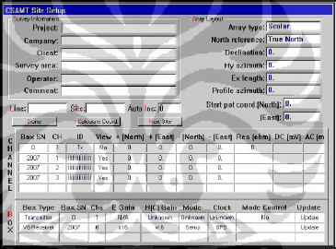

Slide 39
Coil Magnetik
Merupakan sensor magnet untuk menangkap sinyal medan magnet.
Coil ini diletakan tegak lurus arah transmitter misalkan arah lintasan yang akan diukur adalah barat-timur maka peletakan coil ini adalah menyarah ke utara.
Pada pemasangannya coil ini harus di pendam kedalam lubang horizontal dengan kedalaman kira-kira 20cm agar coil terkubur

Slide 40
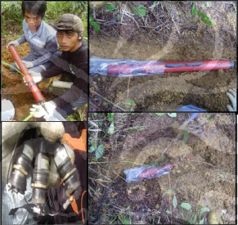

Slide 41
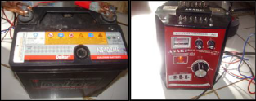
Accu ( AKI )
Merupakan sumber energy untuk menghidupkan alat V8

Slide 42
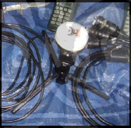
GPS Receiver
GPS berfungsi untuk menyamakan waktu di transmitter dan receiver dengan waktu satellite.

Slide 43
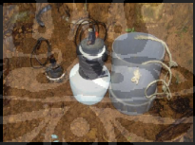
Porouspot
Merupakan salah satu perlengkapan alat yang dibutuhkan di receiver.

Slide 44
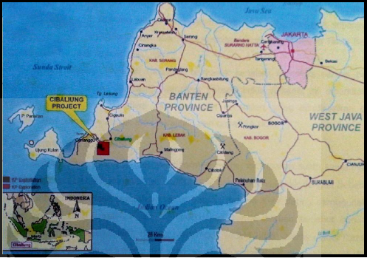
Contoh Desain Survey

Slide 45
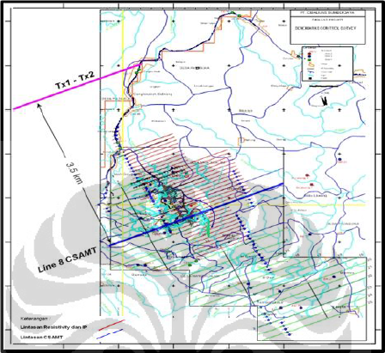

Slide 46


